Slide 1
Итоговый проект школы Data Science
Тема проекта: Построение предсказательной модели страховых возмещений с целью установления оптимальной цены за страховку»
Проект выполнил:
Ким Александр Игоревич

Slide 2

Содержание проекта
Соревнование «Insurance pricing game» - это игра, где участники действуют от лица страховой компании, выстраивают ценовую политику и соревнуются между собой (другими компаниями), пытаясь получить наибольшую прибыль.
Рынок в данном соревновании работает по принципу «cheapest wins», где выбор каждого отдельного покупателя обусловлен только стоимостью страховки.

Slide 3
Цель соревнования
Построить модель, которая будет предсказывать значение целевой переменной.
Построить конкурентную модель ценообразования на основании предсказанных значений в условиях рынка «cheapest wins».

Slide 4
Как выглядят данные
Data columns (total 26 columns):
# Column Non-Null Count Dtype
--- ------ -------------- -----
0 id_policy 228216 non-null object
1 year 228216 non-null float64
2 pol_no_claims_discount 228216 non-null float64
3 pol_coverage 228216 non-null object
4 pol_duration 228216 non-null int64
5 pol_sit_duration 228216 non-null int64
6 pol_pay_freq 228216 non-null object
7 pol_payd 228216 non-null object
8 pol_usage 228216 non-null object
9 drv_sex1 228216 non-null object
10 drv_age1 228216 non-null float64
11 drv_age_lic1 228216 non-null float64
12 drv_drv2 228216 non-null object
13 drv_sex2 228216 non-null object
14 drv_age2 75320 non-null float64
15 drv_age_lic2 75320 non-null float64
16 vh_make_model 228216 non-null object
17 vh_age 228212 non-null float64
18 vh_fuel 228216 non-null object
19 vh_type 228216 non-null object
20 vh_speed 225664 non-null float64
21 vh_value 225664 non-null float64
22 vh_weight 225664 non-null float64
23 population 228216 non-null float64
24 town_surface_area 228216 non-null float64
25 claim_amount 228216 non-null float64
dtypes: float64(13), int64(2), object(11)

Slide 5
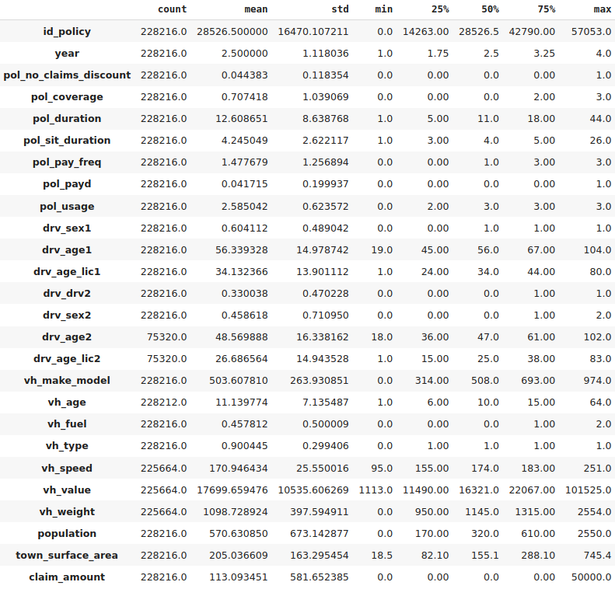
Как выглядят данные
Статистика после обработки категориальных столбцов методом one hot encoding

Slide 6
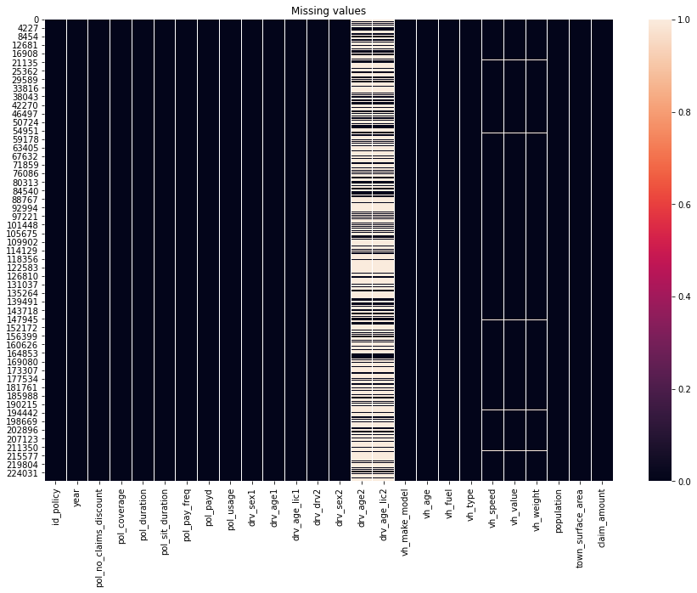
Карта пропущенных значений

Slide 7
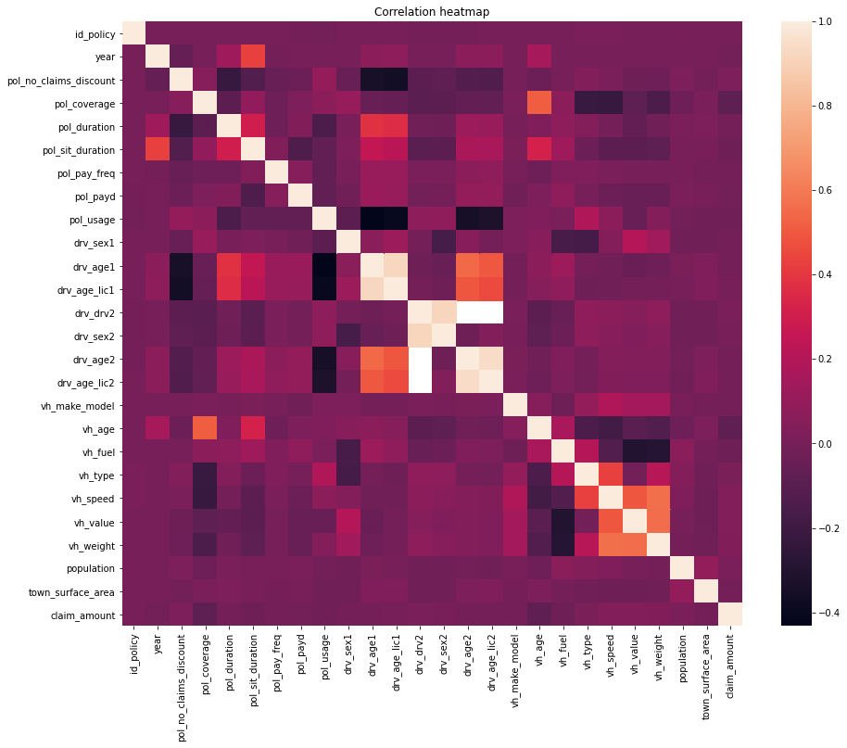
Корреляционная карта

Slide 8
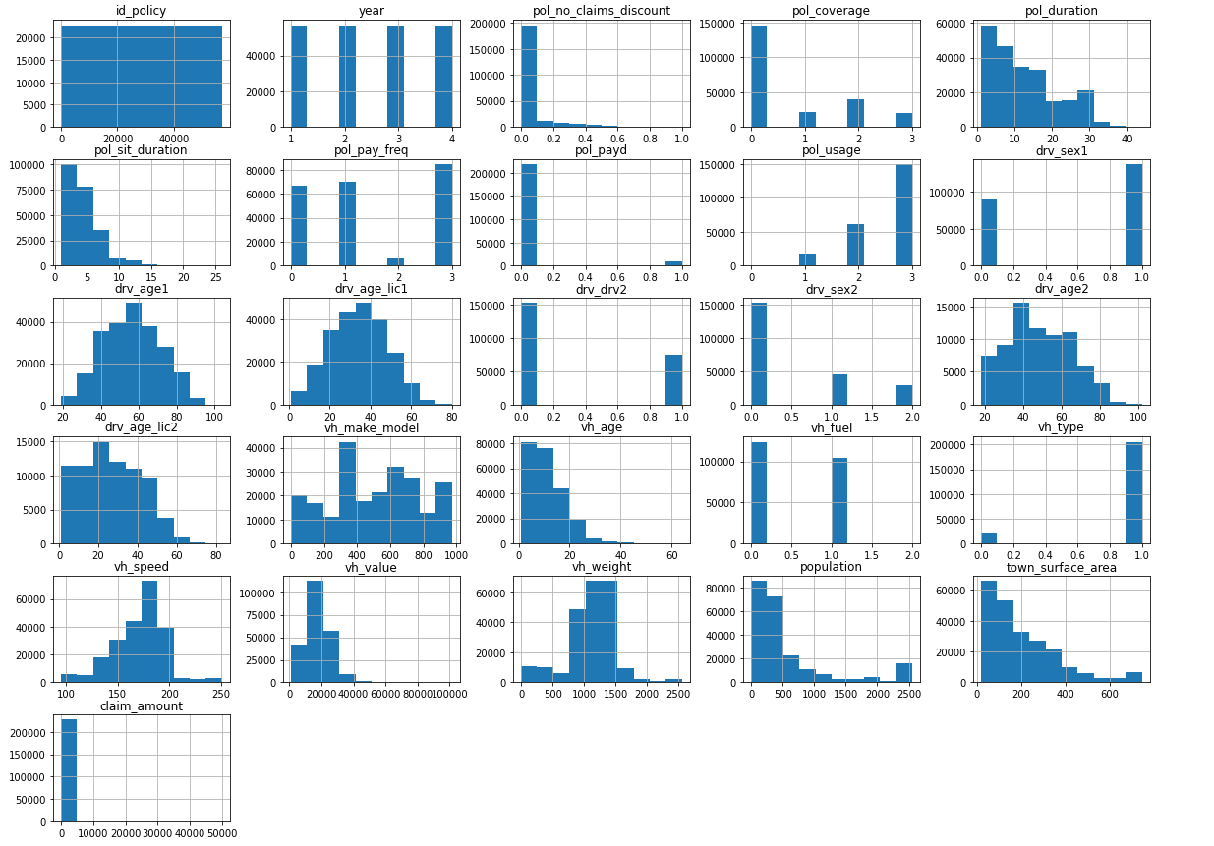
Гистограммы распределения данных

Slide 9
Предобработка данных
Перевод категориальных данных в числовой тип с помощью LabelEncoder библиотеки sklearn
Удаление столбцов с большим количеством пропусков.
Удаление оставшихся строк с пропусками.

Slide 10
Построение модели
Библиотека Catboost. Модель - CatboostRegressor
Целевая метрика — RMSE (root mean squared error). Для валидации была также использована метрика MAE (mean absolute error)
Перебор параметров с помощью grid search. Перебор осуществлялся в несколько этапов.
Валидация модели перед отправкой на тестовую выборку.

Slide 11
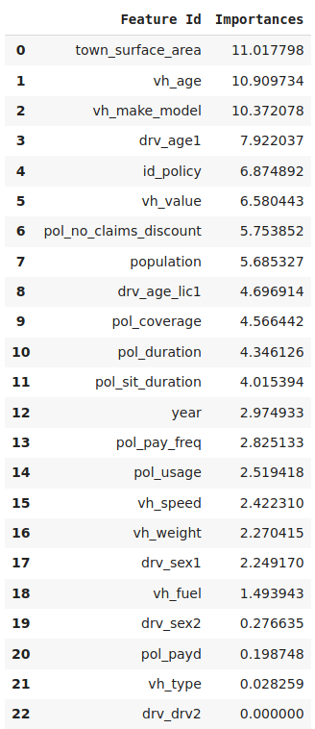
Важность признаков

Slide 12
Сложности в проекте
Поиск наилучших параметров.
Несбалансированность данных.
Отсутствие доступа к тестовой выборке.
Необходимость разобраться в чужом коде.
Плохая совместимость библиотеки tensorflow с встроенными функиями.

Slide 13
Применение проекта
Модель, предсказывающая вероятность и сумму страхового возмещения может сильно изменить ценообразование на рынке страховых услуг.
Страхование станет гораздо доступней для большей части населения и как следствие повысить общий уровень благосостояния населения.

Slide 14
Спасибо за внимание!

